Slide 1
ЗНАЙКА
Программа дополнительного образования
Подготовка к школе

Slide 2
Задачи программы:
Математические представления (составление задач, решение примеров, сравнение чисел, основы геометрии, игры на интерактивном столе)
Обучение грамоте (предложение; гласный-согласный; согласный: твёрдый-мягкий, звонкий-глухой; место звука в слове; и т.д.)
Выполнение многоступенчатых инструкций, заданий на логическое мышление, развитие грамматического строя речи

Slide 3
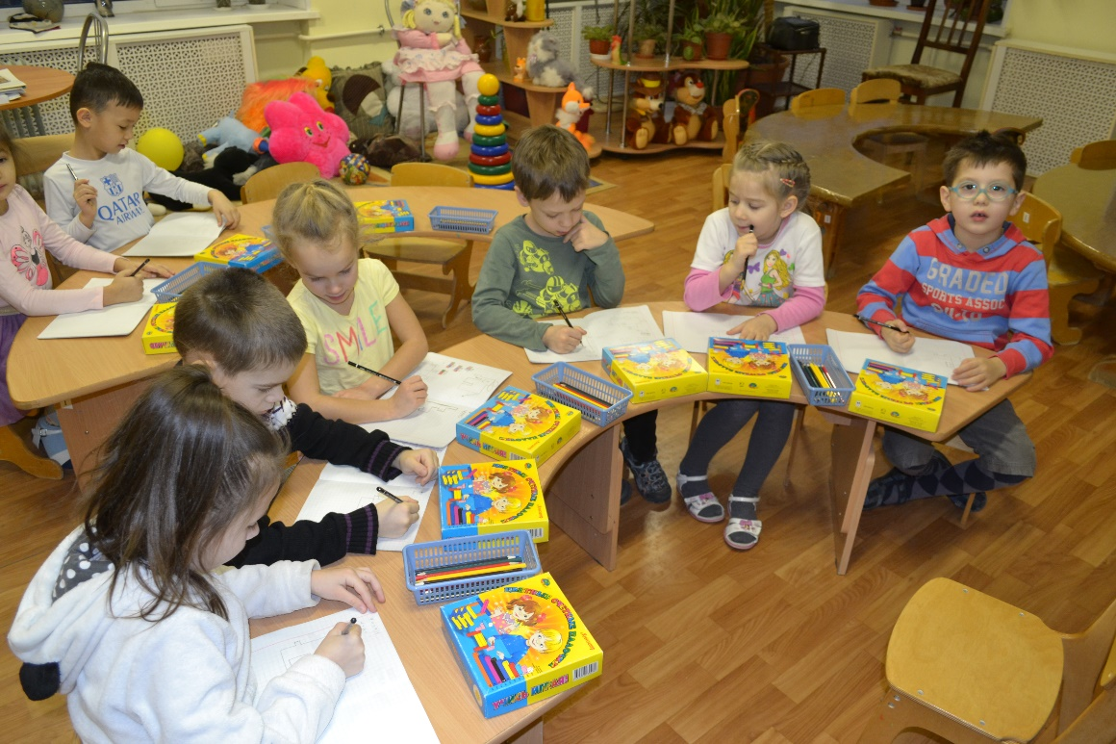
Части занятия:
Работа в тетради
Выполнение заданий по теме
Работа с раздаточным материалом (задания на листе)

Slide 4
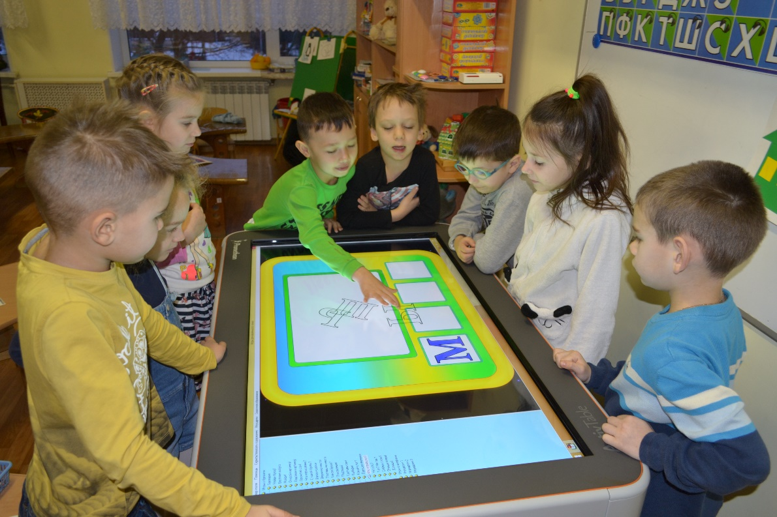
Используем:
Палочки Кьюзенера, блоки Дьенеша, разрезная азбука, буквенный ряд, домики звуков, слоговые домики, дидактические игры, интерактивный стол, линейки, цепочки, картинки и т.д.

Slide 5
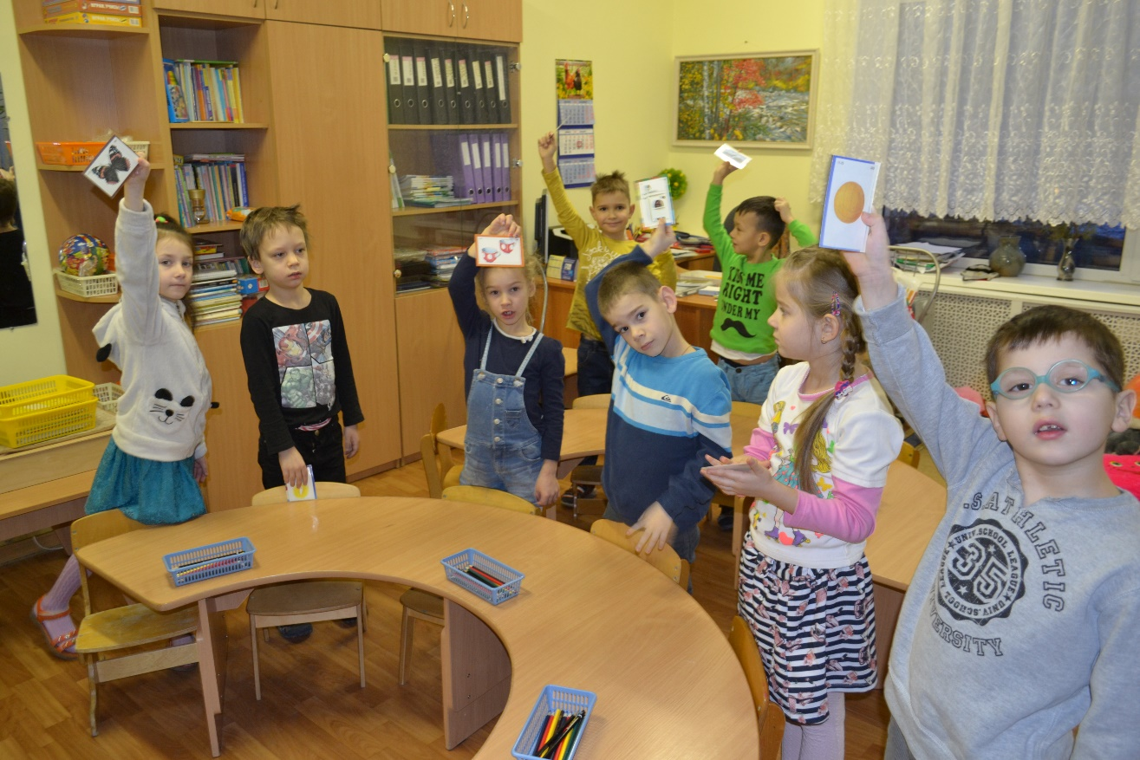
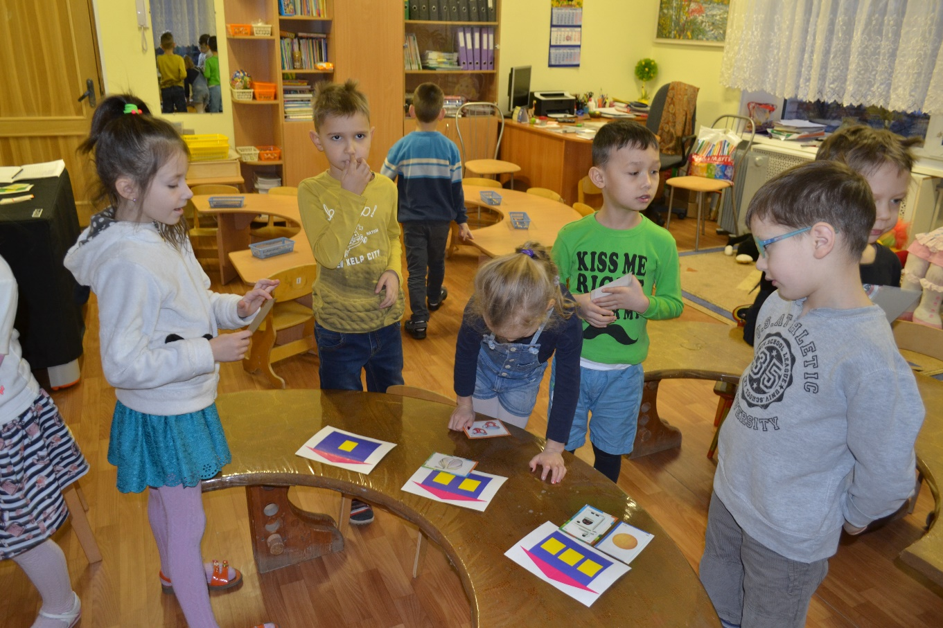

Slide 6
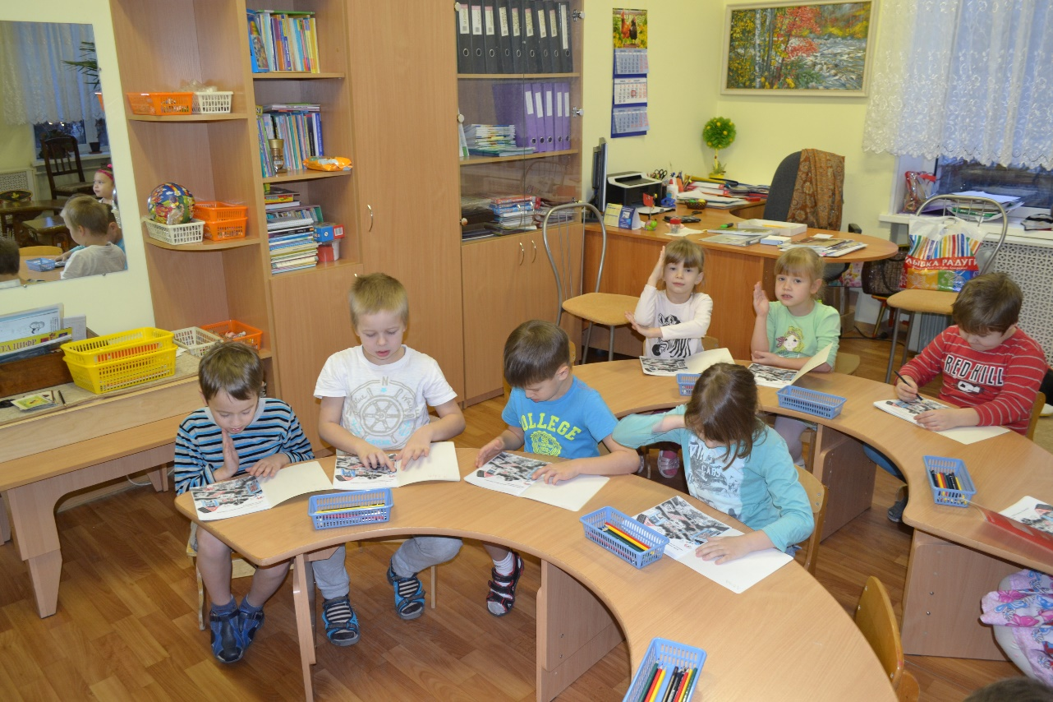
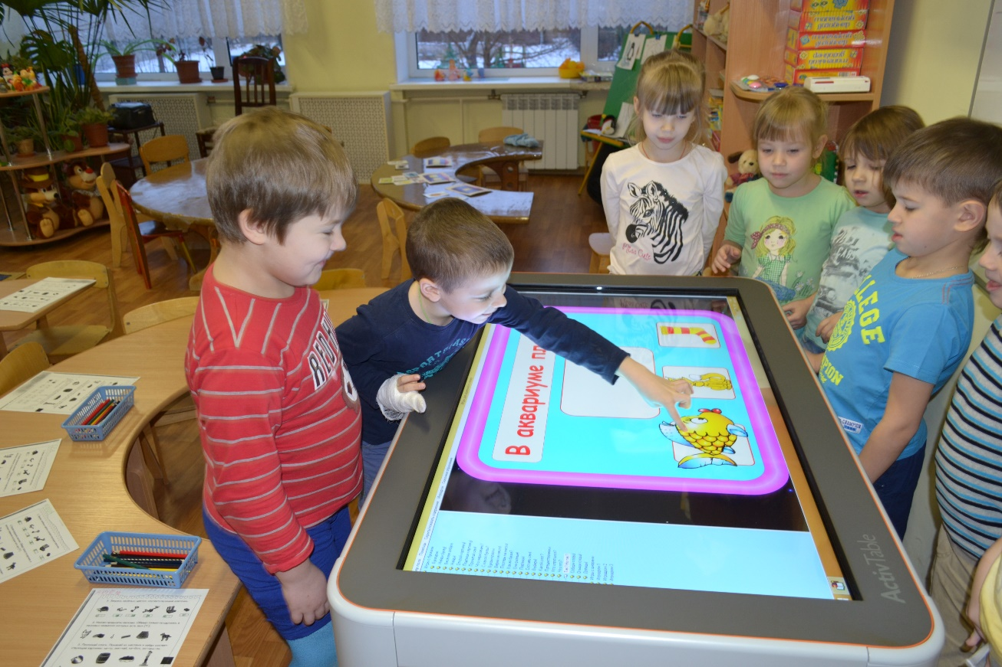

Slide 7
